Slide 1
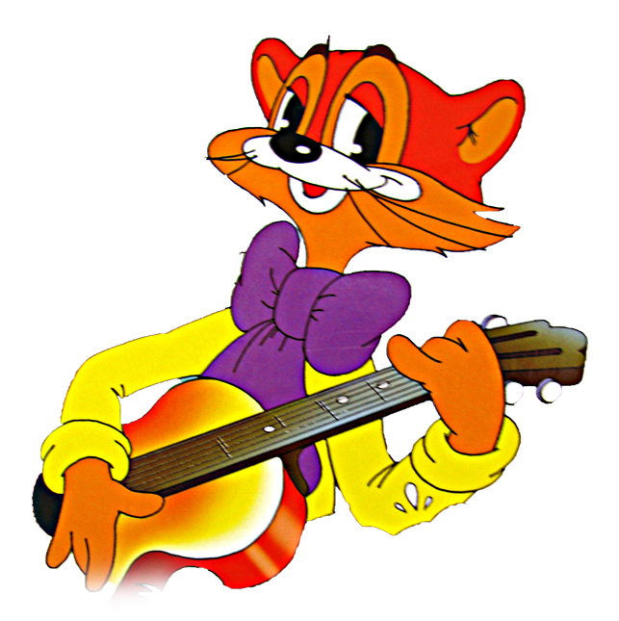

Slide 2
«Дорогою добра»

Slide 3
Что такое ДОБРО?
Где живет ДОБРОТА?
Что для вас ЗЛО?

Slide 4
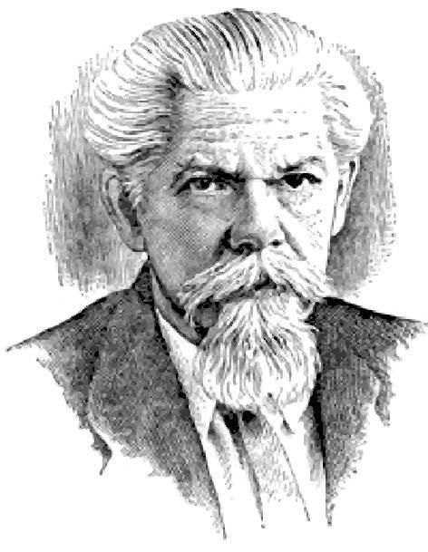
В словаре Сергея Ивановича Ожегова «Добро» - отзывчивость, душевное расположение к людям, стремление делать добро другим.
Добро – всё положительное, хорошее, полезное.

Slide 6
В словаре Сергея Ивановича Ожегова «Зло» - нечто дурное, вредное, противоположное добру; злой поступок.
Зло – умышленное причинение кому-либо вреда, страданий.

Slide 7
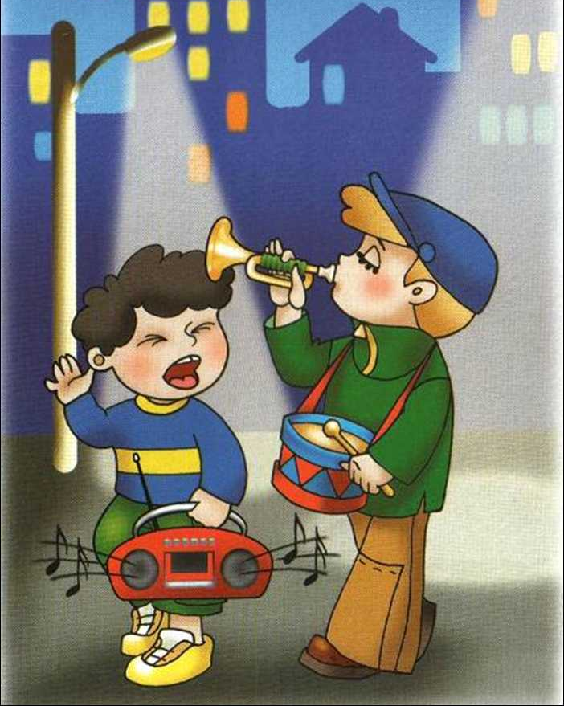
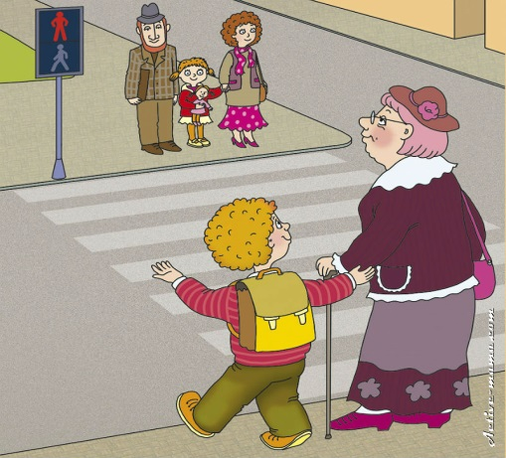
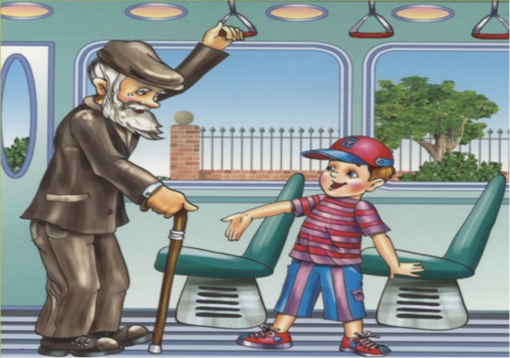
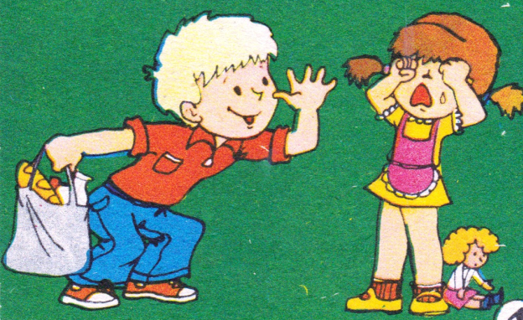
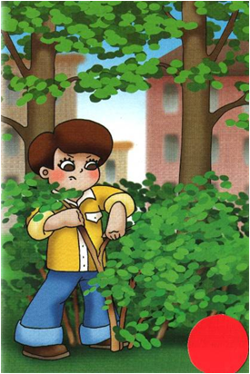
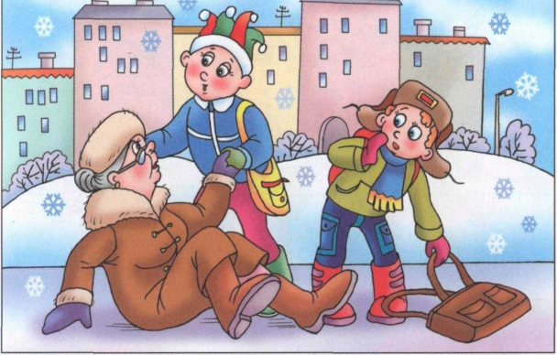

Slide 9
Где спряталось «Добро»? Добро …………..
Доброта
Добродушный
Добросердечный
Доброжелательный
Добросовестный
Доброго здоровья

Slide 10
Пословицы о добре:
Добро помни, а
а его добрые дела.
Не одежда красит человека,
зло забывай.
Добрая слава лежит, а
того Бог отблагодарит.
Не хвались серебром,
в том и правды мало.
Кто добро творит,
худая бежит.
В ком добра нет,
ищи доброты.
Не ищи красоты -
а хвались добром.

Slide 11
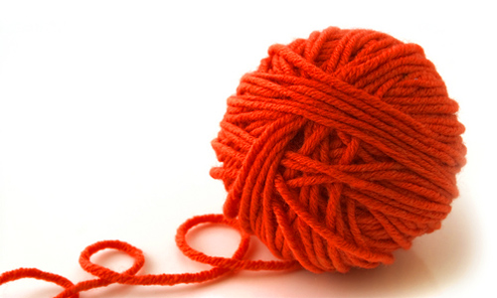
Игра
«Волшебный клубок»

Slide 12
«Доскажи словечко»
- Растает даже ледяная глыба От слова тёплого…. - Зазеленеет старый пень, Когда услышит.. - Мальчик, вежливый и развитый, Говорит, встречаясь…. -Когда нас бранят за шалости, Говорим … -И во Франции, и в Дании На прощанье говорят …
Спасибо !
Добрый день !
Здравствуйте !
Извините, пожалуйста !
До свидания !

Slide 13
Физкультминутка

Slide 14
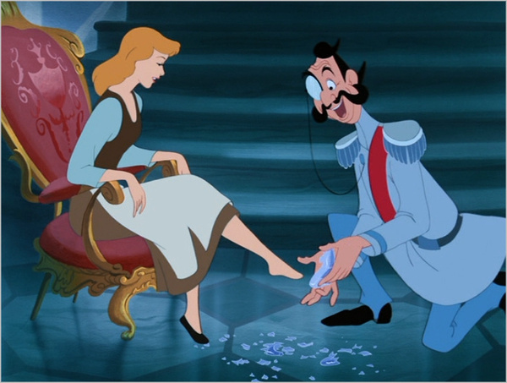

Slide 15
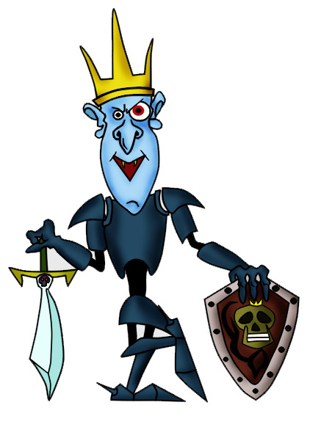
Он живет в глуши лесной,
Сердца моего герой.
Он костями громыхает
И в округе всех пугает.
Это что за старичок?
Ну конечно, ...

Slide 16
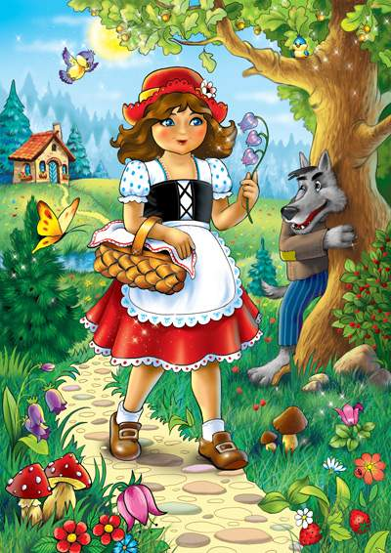
В гости к бабушке пошла, Пироги ей понесла. Серый Волк за ней следил, Обманул и проглотил.

Slide 17
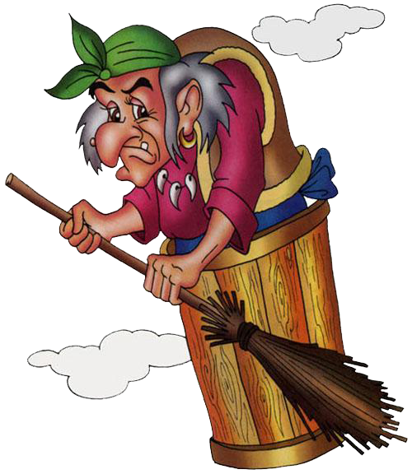
В ступе летаю,
Детей похищаю
В избе на куриной Ноге проживаю,
Красавица златокудрая,
А зовут меня...

Slide 18
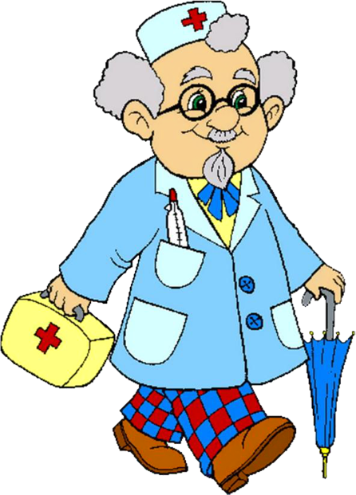
Берегись болезнь любая: Грипп, ангина и бронхит. Всех на бой вас вызывает Славный доктор ....

Slide 19
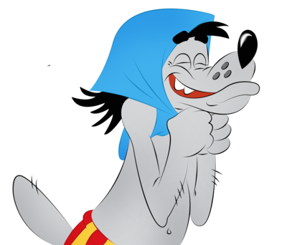
На овчарку он похож: Что ни зуб — то острый нож! Он бежит, оскалив пасть, На овцу готов напасть

Slide 20
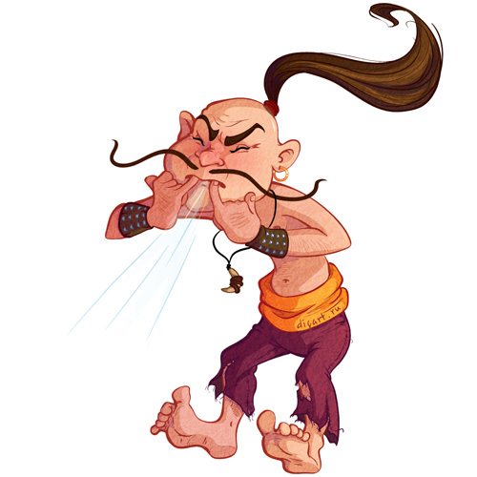
Он разбойник, он злодей, Свистом он пугал людей

Slide 21
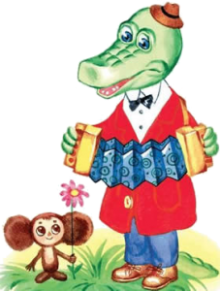
Гармошка в руках,
На макушке фуражка,
А рядом с ним важно
Сидит Чебурашка. Портрет у друзей Получился отменный,
На нём Чебурашка,
А рядом с ним...

Slide 22
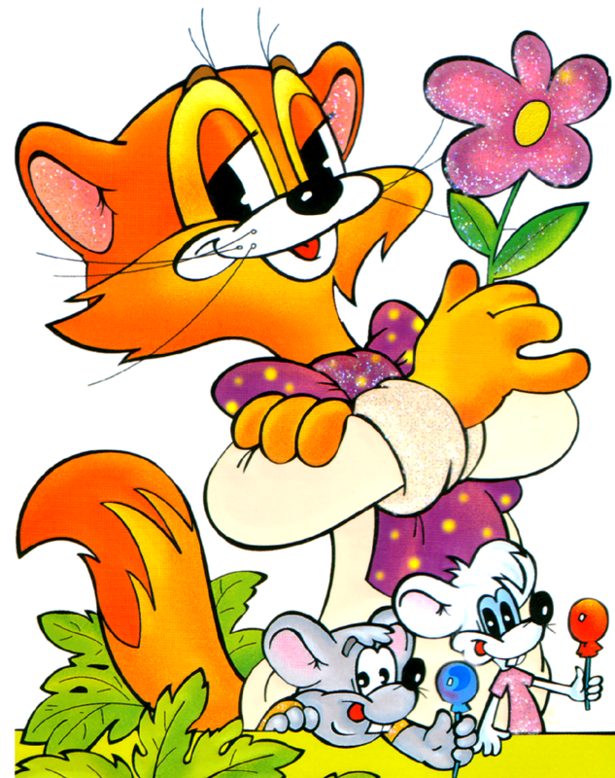
Есть мультфильм- наоборот, Где мышей боится кот! Предлагает им дружить. Хочет с ними дружно жить! Кот-сплошная доброта! Как звать доброго кота?

Slide 23
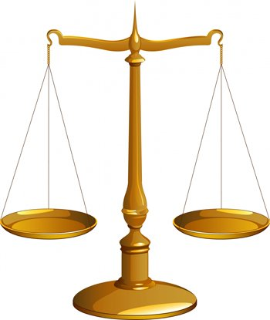
Добро
Зло

Slide 24
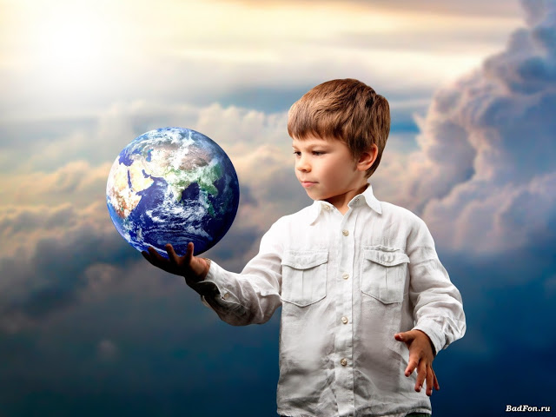
Спешите делать добро!

